Slide 1


البلاغة
مقدمة في علم البلاغة
المادة: اللغة العربية
الصف: العاشر
الفصل الدراسي: الأول

Slide 2
المناقشة
س1. علل: لم تكن العرب في جاهليتها بحاجة إلى من يُعرِّفها بالقواعد والأسس البلاغية.
الإجابة: لأنها كانت فصيحة وبليغة بفطرتها، تأتي بالقصائد والخُطب عن بديهة وترسُّل ودون تكلُّف.
س2. ما الدوافع وراء تأسيس علوم البلاغة؟
الإجابة: دخول كثير من الأمم في الإسلام جعل العرب يختلطون بغيرهم مما أدى إلى ضعف السليقة اللغوية.
س3. انسُب الكتب التالية إلى مؤلفها: (مجاز القرآن، دلائل الإعجاز، أسرار البلاغة).
الإجابة: أ- مجاز القرآن: أبو عبيدة معمر بن المثنى.
ب- دلائل الإعجاز + أسرار البلاغة: عبدالقاهر الجرجاني.

Slide 3
س4. عرف الفصاحة والبلاغة (لغةً واصطلاحًا) وفق الجدول الآتي:
الإجابة:
س5. قسَّم البلاغيون علم البلاغة إلى ثلاثة علوم. عددها، واذكر أهم مباحثها.
الإجابة: أ. علم المعاني: الخبر والإنشاء، الإيجاز والإطناب والمساواة.
ب. علم البيان: التشبيه، الاستعارة، المجاز، الكناية.
ج. علم البديع: الطباق، المقابلة، الجناس.
المقارنة | لغةً | اصطلاحًا
الفَصاحة
البلاغة

Slide 4
س6. عرِّف علم البديع لغةً واصطلاحًا.
الإجابة: - لغةً: إنشاء الشيء على غير مثال سابق. (لم يأت به أحد من قبل).
- اصطلاحًا: العلم الذي يبحث في وجوه تحسين الكلام وتزيينه.
س7. أكمل المخطط الآتي:
علم البديع
المحسنات اللفظية
المحسنات المعنوية
مثل:
مثل:

Slide 5

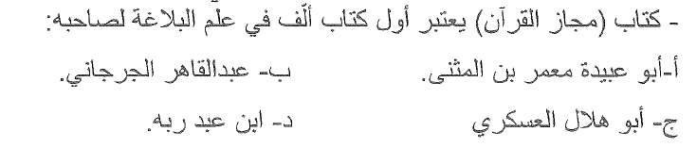
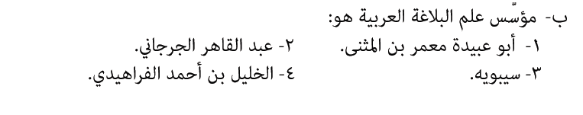
جاء في اختبارات سابقة

Slide 6
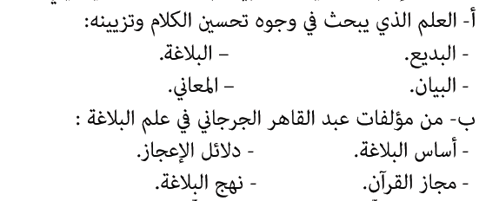
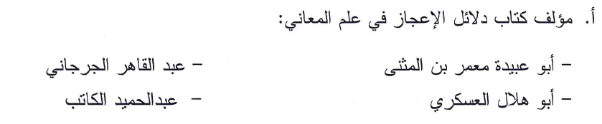

Slide 7
